Slide 1
Modelización de sólidos mediante estructura octree
J.I. López^{(1)*}, M. Brovka⁽¹⁾, J. Ramírez⁽¹⁾, R. Montenegro⁽¹⁾, J.M. Escobar ⁽¹⁾, J.M. Cascón⁽²⁾, E. Rodríguez⁽¹⁾
⁽¹⁾ University Institute SIANI, University of Las Palmas de Gran Canaria, Spain
⁽²⁾ Department of Economics and History of Economics, University of Salamanca, Spain
Congress on Numerical Methods in Engineering 2013, 25-28 June 2013, Bilbao, Spain
MINECO y FEDER Project: CGL2011-29396-C03-00
CONACYT-SENER Project, Fondo Sectorial, contract: 163723
http://www.dca.iusiani.ulpgc.es/proyecto2012-2014

Slide 2
Modelización de sólidos mediante estructura octree
Temas de la presentación
Parte 1: Aproximación geométrica mediante octree y posibles aplicaciones
Parte 2: Estructura quadtree para la parametrización T-spline y aplicación del Análisis Isogeométrico
Notes:
Generar mallas para el análisis isogeomético

Slide 3
Estructuras octree
Introducción
Estructura de datos jerárquicas en la que cada nodo puede tener 8 hijos.
Descomposición recursiva del espacio
Ventajas: Generan de forma sencilla, robusta y rápida mallas estructuradas con adaptación local.
Desventajas: Almacenamiento completo en memoria.
Informática gráfica
- Representación de imágenes
- Detección eficiente de colisiones
Análisis numérico
- Modelado de figuras complejas
- Parametrización
Tipos: PR quadtree, MX quadtree, Point quadtree, PMR quadtree, etc.
Notes:
Generar mallas para el análisis isogeomético

Slide 4
Modelización octree de geometrías complejas
Descripción del método
Dato de entrada: triangulación superficial de la geometría.
Resultado: Aproximación volumétrica mediante una malla de hexaedros.
Características
(a) Procedimiento totalmente paralelizable
(b) Genera una malla de hexaedros balanceada adaptada a la geometría
(c) Detecta automáticamente la línea de intersección entre objetos
(d) Obtiene una aproximación de la región de intersección
Notes:
Generar mallas para el análisis isogeomético

Slide 5
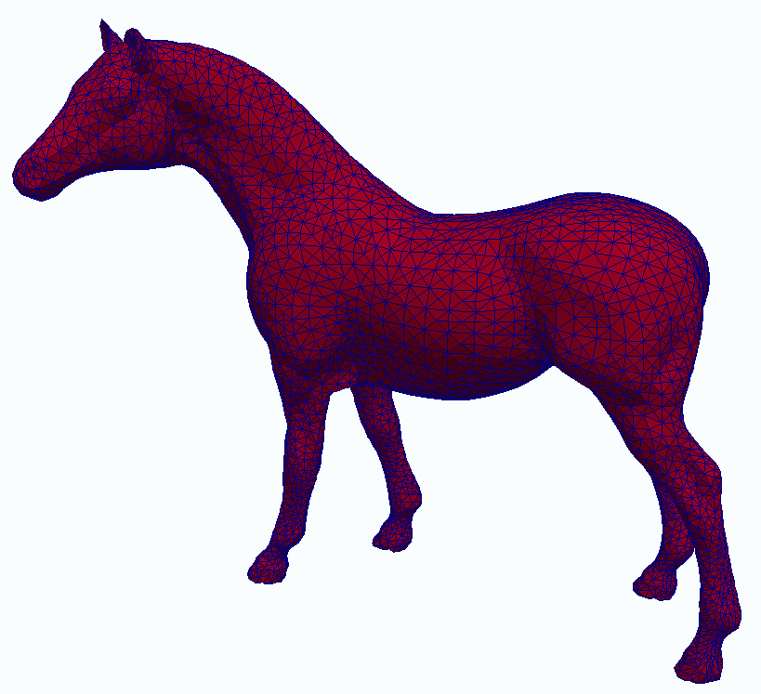
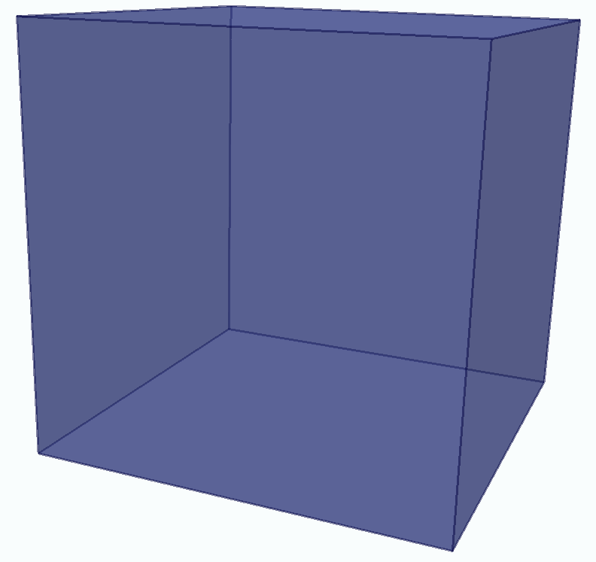
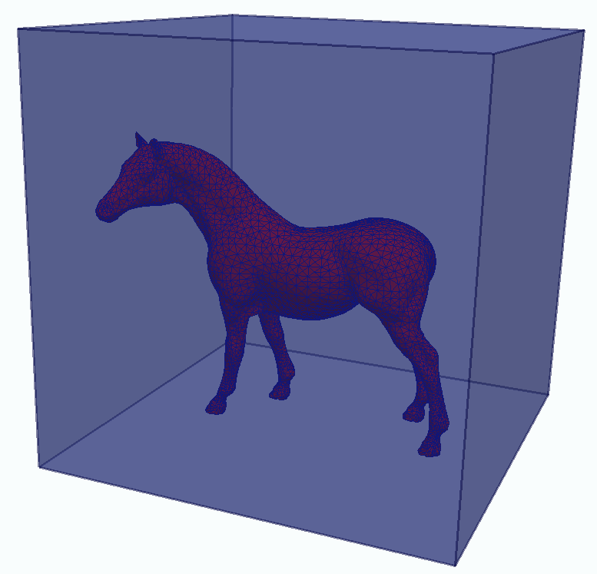
Modelización octree de geometrías complejas
Etapa 1 – Adaptación de la triangulación dato
Cubo unitario [0,1]³
Triangulación superficial
(1) Se parte del cubo unitario que corresponde con el root del árbol.
(2) Se inserta la triangulación en el cubo unitario:
  Escalado y traslación de la triangulación para insertarla en el cubo
Notes:
Generar mallas para el análisis isogeomético

Slide 6
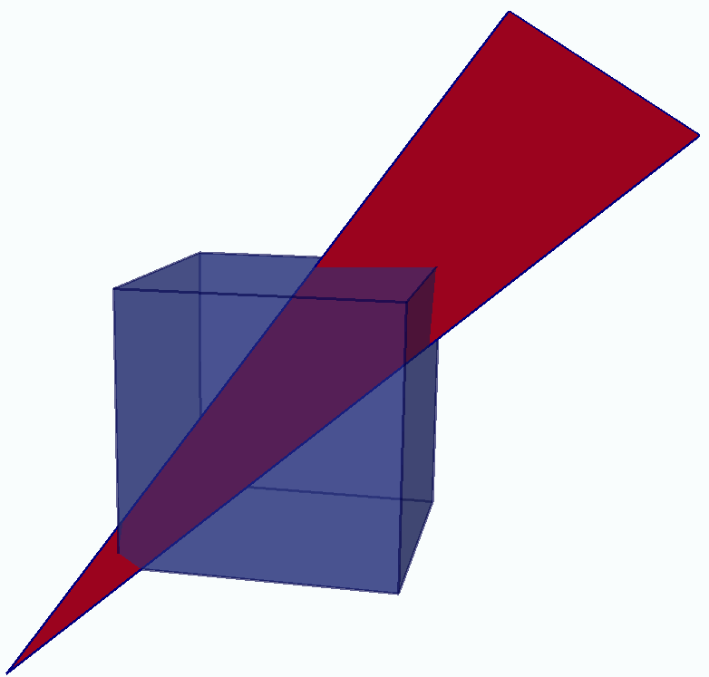
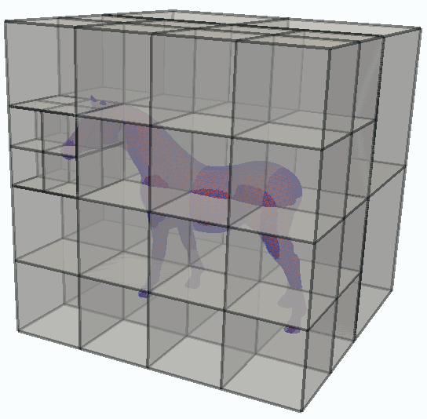
Modelización octree de geometrías complejas
Etapa 2 – Construcción del octree
Tomas Akenine-Möller. Fast 3D triangle-box overlap testing. ACM SIGGRAPH 2005 Courses, Article 8, NY, USA.
División octree atendiendo a la intersección cubo-triángulo
If profundidad(celda) < h and intersección(celda, triángulo) => refinar(celda)
Triangle-Box Overlap⁽¹⁾
1 | 5 | 3
8 | 54 | 26
7
1 | 5 | 3
 | 5
8 |  | 26
7
…
1 | 5 | 3
8 | 54 | 26
7
Nivel máximo de refinamiento: h
Tamaño de arista de celdas de la superficie: l =1/2^{h}
Separación máxima triángulo-cubo: δ = l √3
Notes:
Generar mallas para el análisis isogeomético

Slide 7
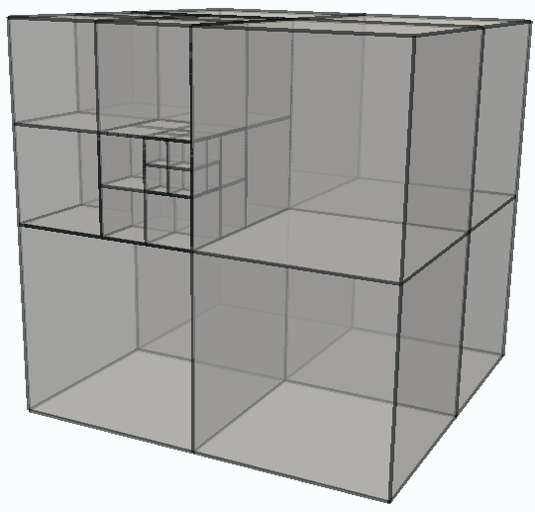
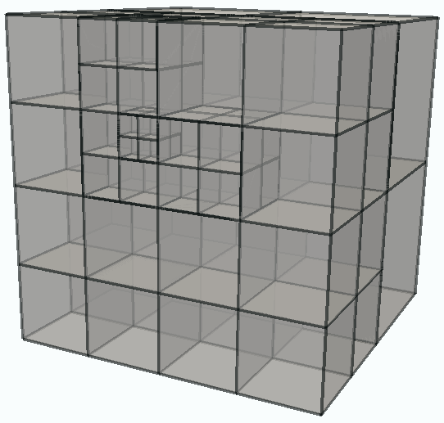
Modelización octree de geometrías complejas
Etapa 3 – Balanceo de la estructura octree
Balanceo 2:1 del árbol
- Sólo 1 hanging-node por arista o cara de las celdas
- Octree sin transiciones bruscas
Octree no balanceado
Octree balanceado
Notes:
Generar mallas para el análisis isogeomético

Slide 8
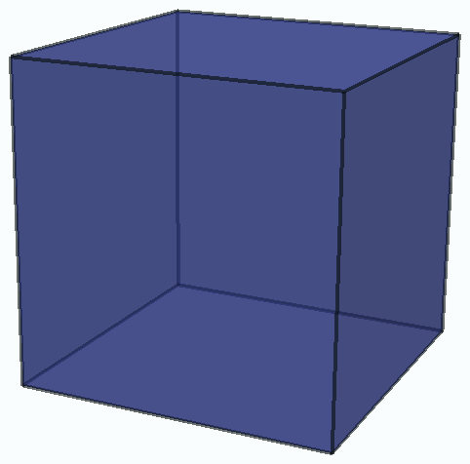
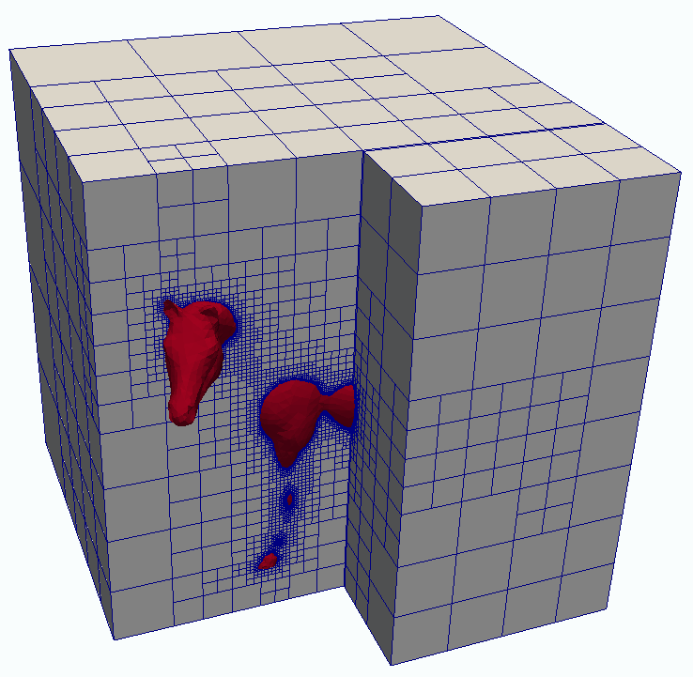
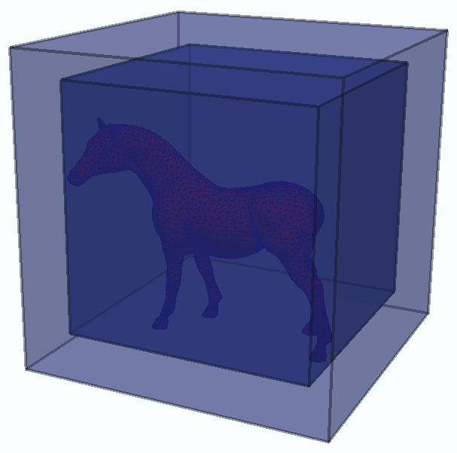
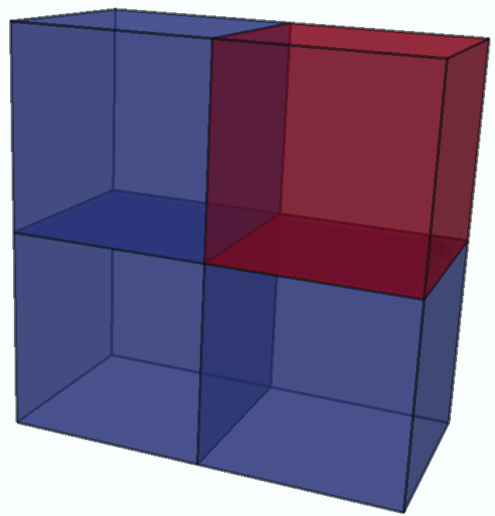
Modelización octree de geometrías complejas
Etapa 4 – Detección de celdas externas
Marcar celdas que no forman parte de la geometría
Partir de una semilla (celda de una esquina)
Proceso de expansión por vecindad de caras
Expansión por celdas no marcadas como frontera
Geometría inmersa en cubo interior
Notes:
Generar mallas para el análisis isogeomético

Slide 9
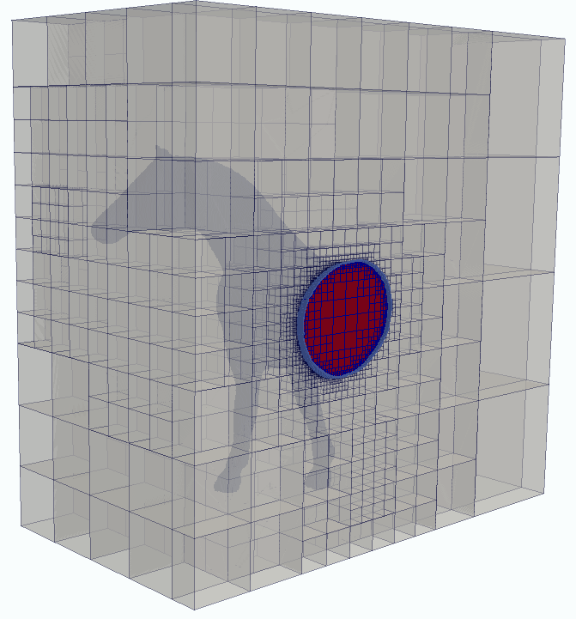
Modelización octree de geometrías complejas
Etapa 5 – Detección de celdas internas
Marcar celdas que pertenecen al interior de la geometría
Las celdas del interior son las celdas aún no marcadas tras el marcado de celdas exteriores.
Gris: celdas del exterior
Azul: celdas de la frontera
Rojo: celdas del interior
Notes:
Generar mallas para el análisis isogeomético

Slide 10
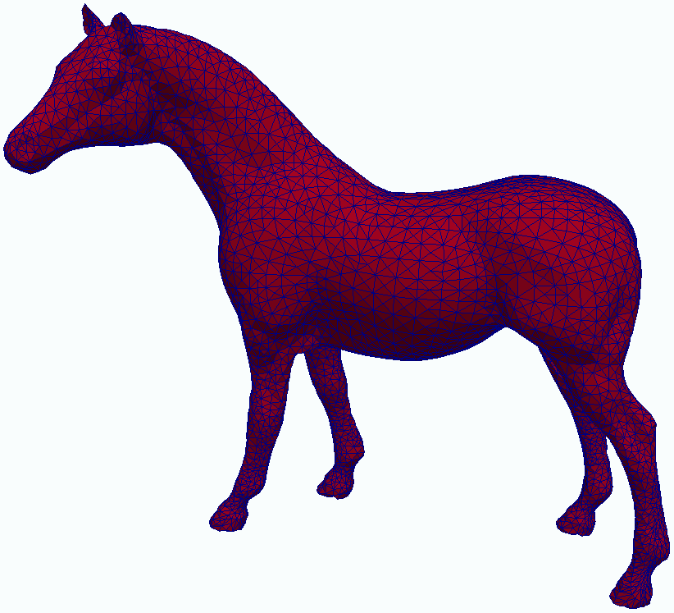
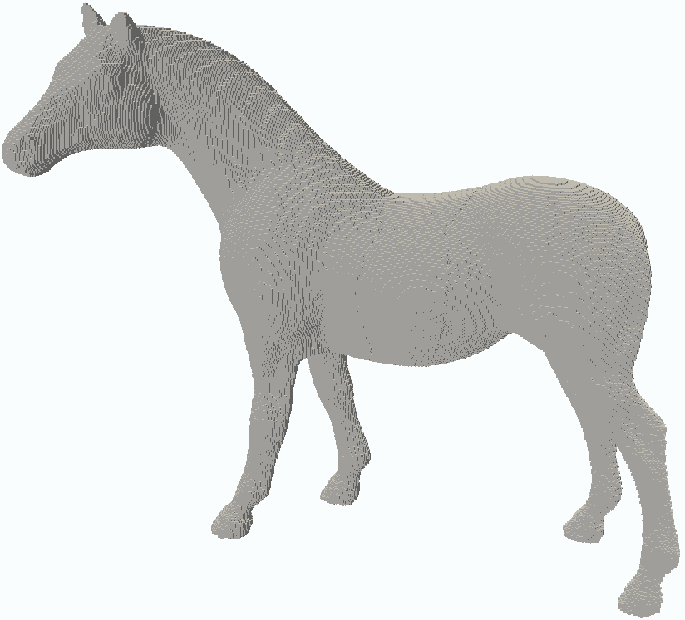
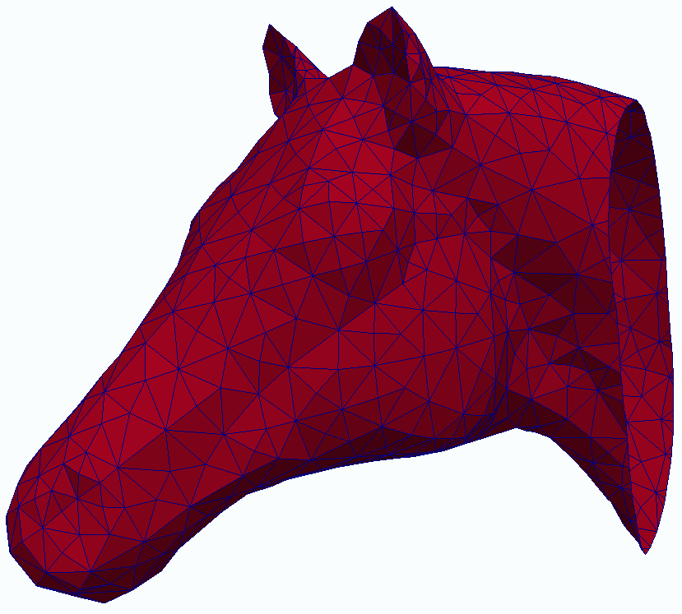
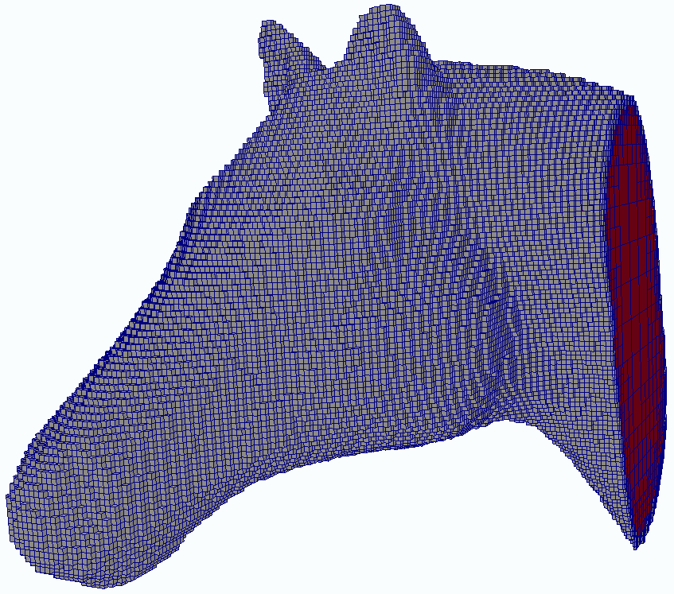
Modelización octree de geometrías complejas
Etapa 6 – Extracción de celdas externas
Aproximación octree tras la extracción de las celdas del exterior
Notes:
Generar mallas para el análisis isogeomético

Slide 11
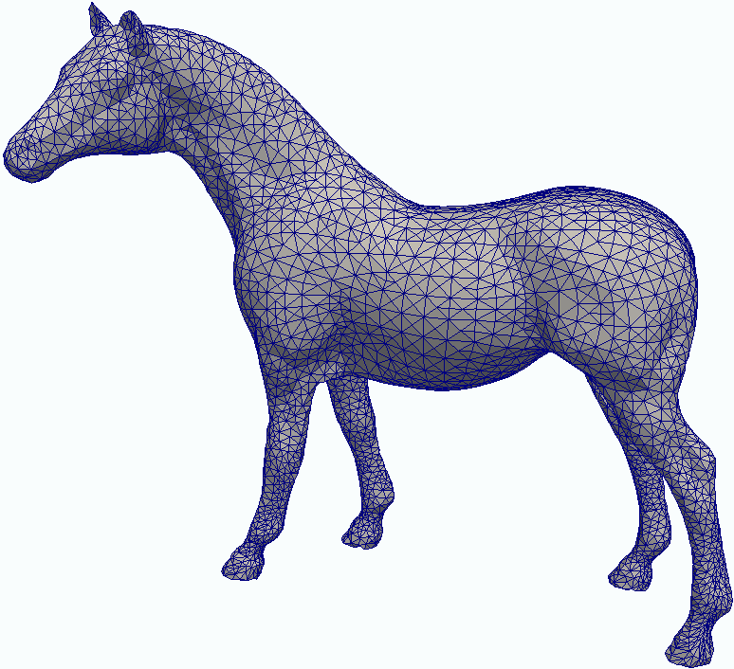
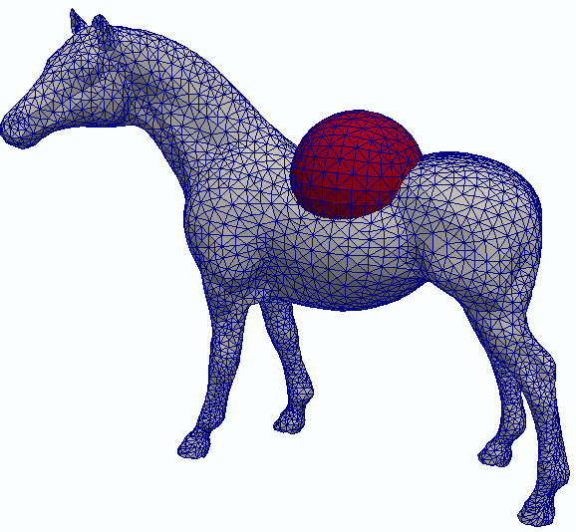
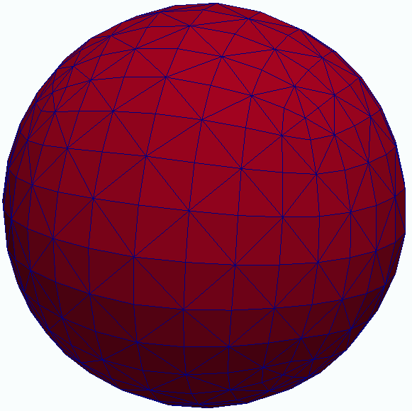
Modelización octree de geometrías complejas
Detección de intersecciones
+
Procedimiento
Aproximación octree individual para cada geometría
“Octree Merging”
Refinamientos extra en celdas que intersectan triángulos de ambas geometrías
Notes:
Generar mallas para el análisis isogeomético

Slide 12
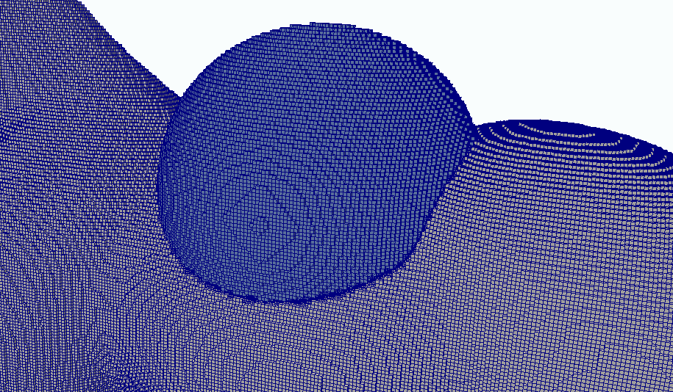
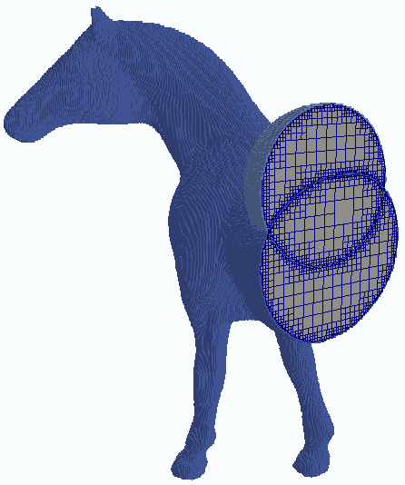
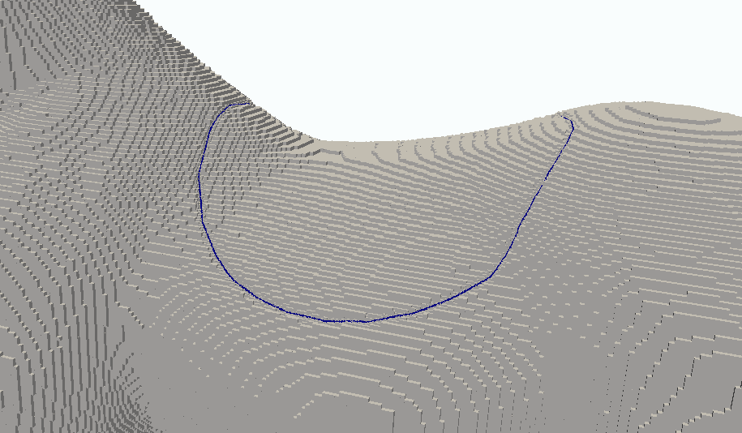
Modelización octree de geometrías complejas
Detección de intersecciones
Aproximación octree tras merging
Región de intersección
Línea de intersección
Notes:
Generar mallas para el análisis isogeomético

Slide 13
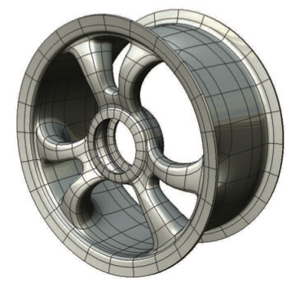
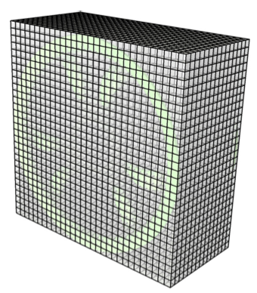
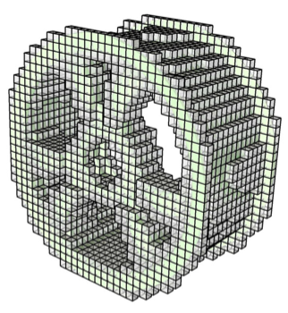
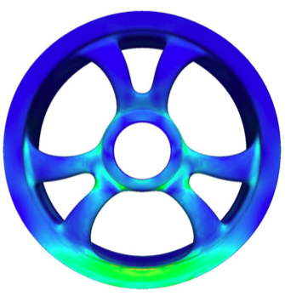
Modelización octree de geometrías complejas
Posibles aplicaciones
Resolución numérica sobre mallas octree
Diferencias finitas (problemas de flujo)
Análisis Isogeométrico:
- Inmersed boundary methods⁽¹⁾
- Finite cell methods
(1) An isogeometric design-through-analysis methodology based on adaptive hierarchical refinement of NURBS, immersed boundary methods, and T-spline CAD surfaces. D. Schillinger, L. Dede, M.A. Scott, J.A. Evans, M.J. Borden, E. Rank, T.J.R. Hughes.
Notes:
Generar mallas para el análisis isogeomético

Slide 14
Modelización de sólidos mediante estructuras octree
Temas de la presentación
Parte 1: Aproximación geométrica mediante octree y posibles aplicaciones
Parte 2: Estructura quadtree para la parametrización T-spline y aplicación del Análisis Isogeométrico
Notes:
Generar mallas para el análisis isogeomético

Slide 15
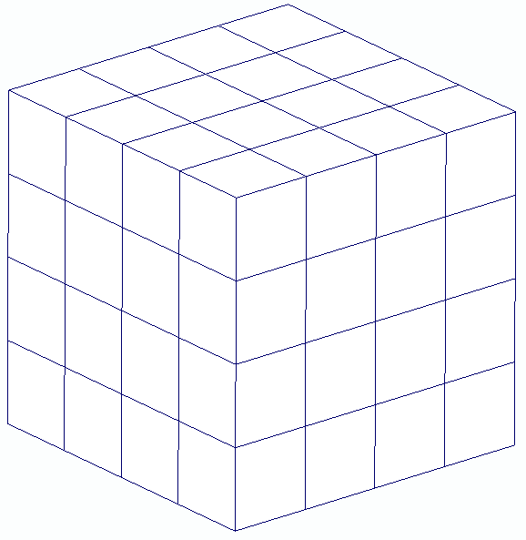
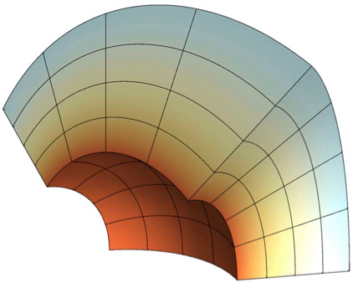
Parametrización T-spline
Análisis Isogeométrico (IGA)
IGA
Toma como funciones de base las mismas que describen la geometría (Splines, NURBS, T-splines).
Transformación global entre el dominio paramétrico y el físico.
S
IGA vs FEM
Análisis Isogeométrico
Elementos Finitos
Geometría exacta
Continuidad C^{k}
Geometría aproximada
Continuidad C⁰
Notes:
Generar mallas para el análisis isogeomético

Slide 16
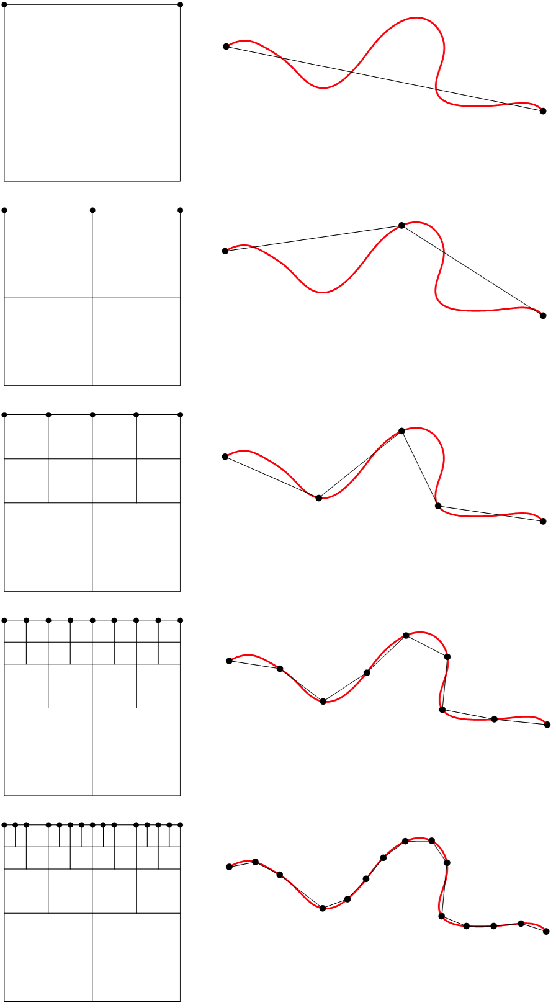
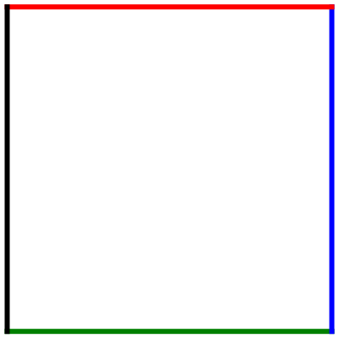
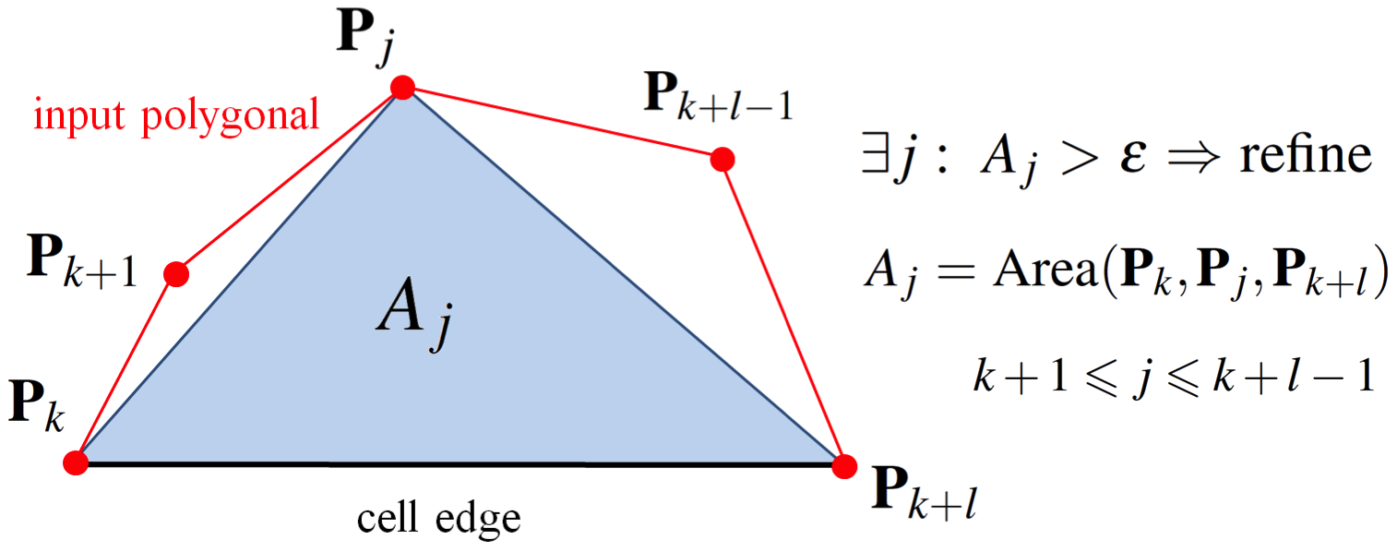
Parametrización T-spline
Geometrías planas
Parametrización del contorno vía chord-length
Adaptación T-mesh
input
Espacio paramétrico
Notes:
Generar mallas para el análisis isogeomético

Slide 17
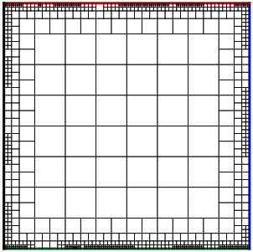
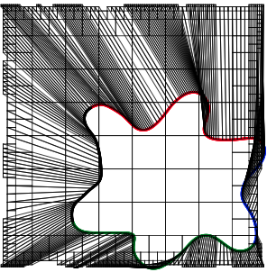
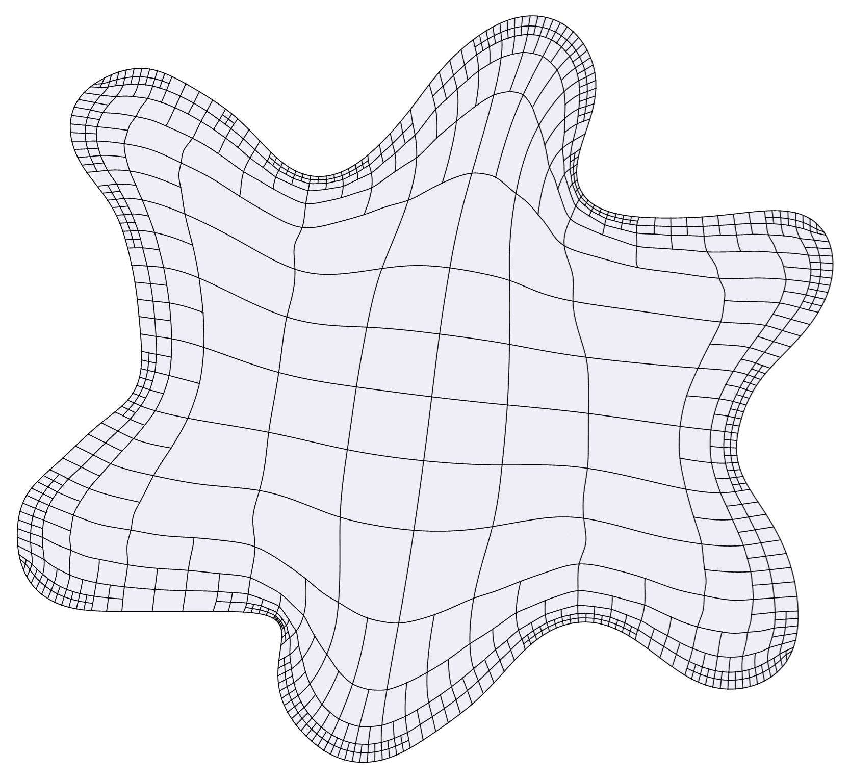
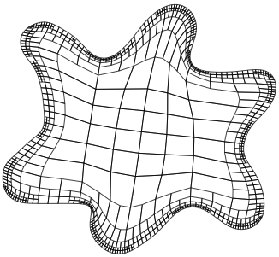
Parametrización T-spline
Geometrías planas
Proyección del contorno
T-mesh paramétrica adaptada
al contorno de la geometría
Malla física enredada
S
Optimización T-mesh
Construcción T-spline
vía interpolación
Aproximación T-spline
T-mesh en el espacio físico
Notes:
Generar mallas para el análisis isogeomético

Slide 18
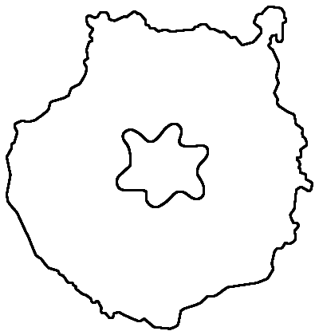
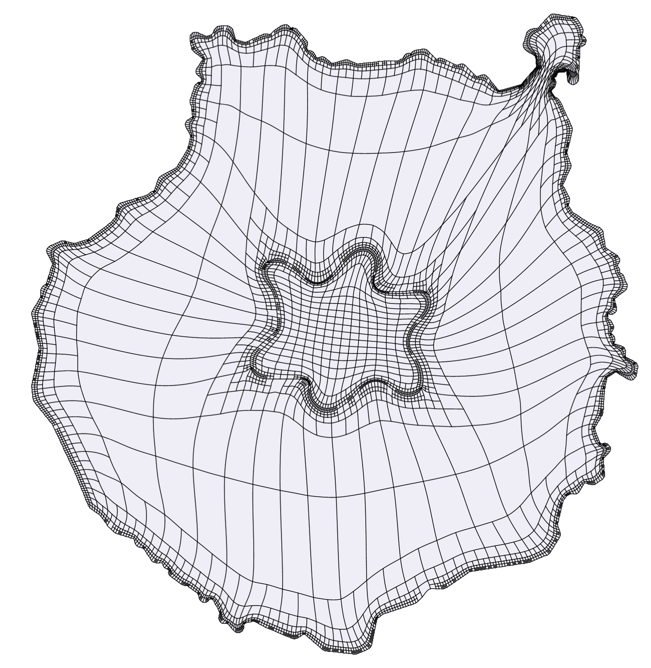
Parametrización T-spline
Geometrías planas anidadas
Objetivo
Estrategia
Insertar geometrías en otras
Figuras con agujeros
Resolver problemas con distintos materiales
Quadtree individual para cada geometría
Insertar un quadtree en otro
Características
Proceso totalmente paralelizable
Genera malla encajada adaptada
input
Parametrización T-spline
Notes:
Generar mallas para el análisis isogeomético

Slide 19
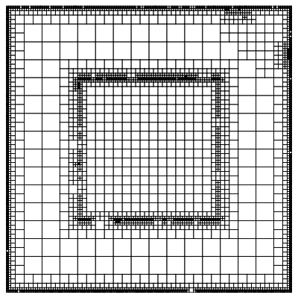
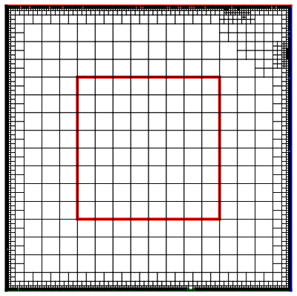
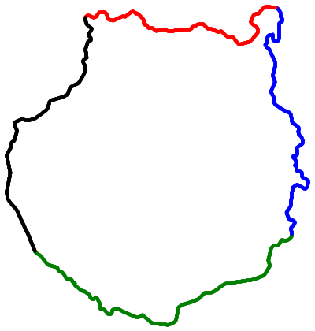
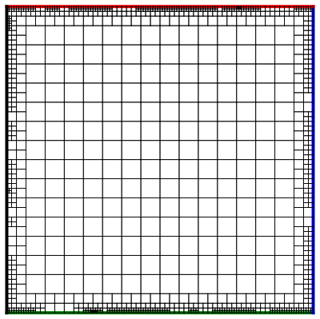
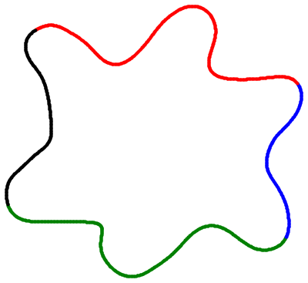
Parametrización T-spline
Geometrías planas anidadas
Construcción de T-mesh adaptada
Un quadtree para cada figura
Insertar un quadtree
en otro
Quadtree resultante balanceado
(T-mesh paramétrica)
Notes:
Generar mallas para el análisis isogeomético

Slide 20
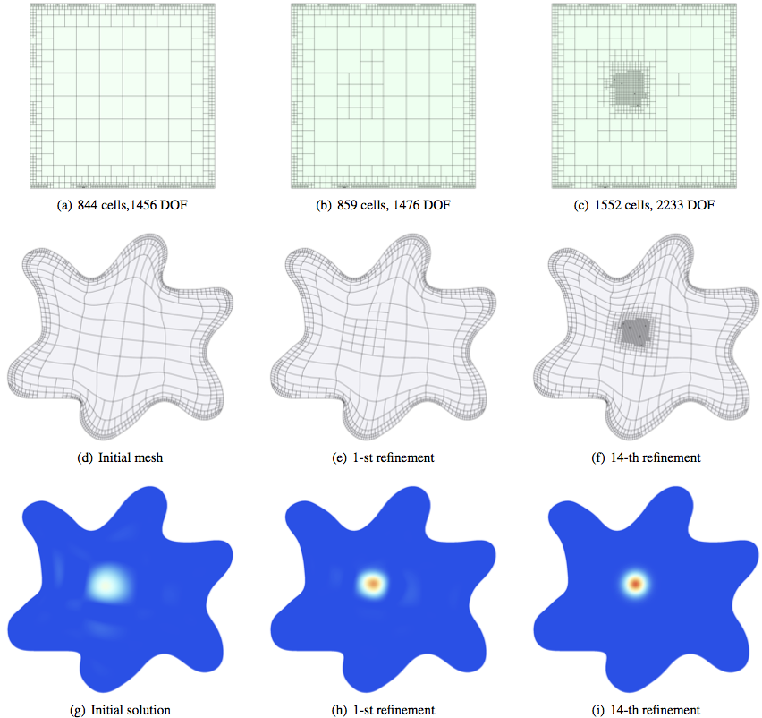
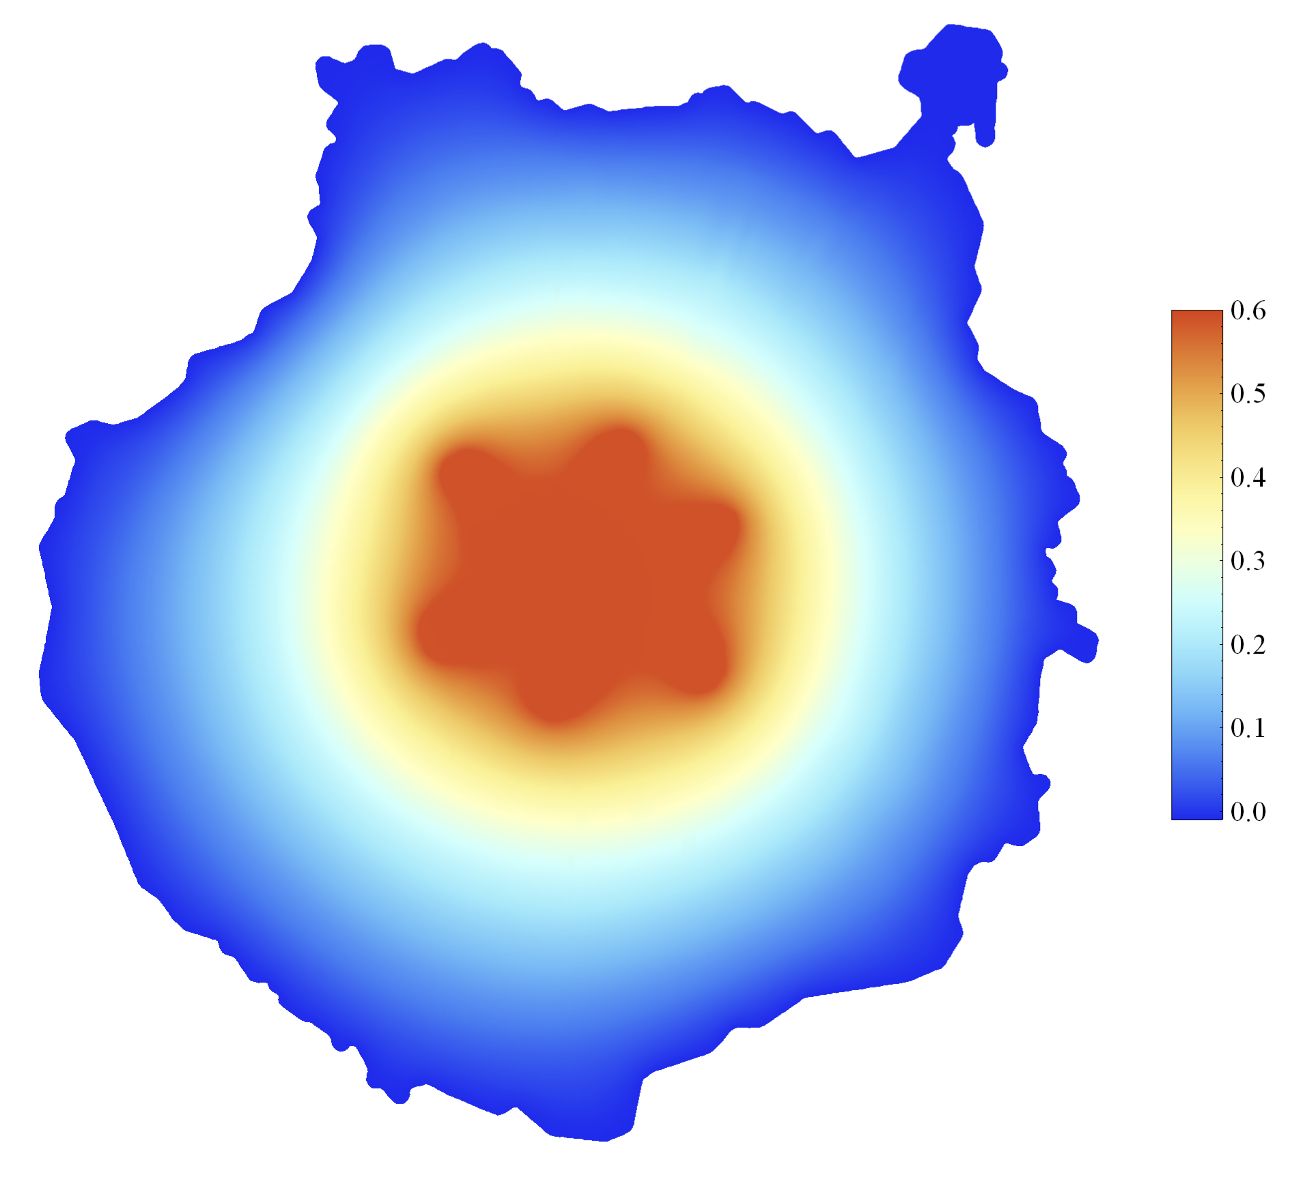
Aplicación de análisis isogeométrico
Geometrías planas
Notes:
Generar mallas para el análisis isogeomético

Slide 21

Líneas futuras
Aplicación de Análisis Isogeométricos sobre geometrías con estructura octree
Extensión a 3D de la parametrización T-spline
Automatización del método del Mecano
Notes:
Generar mallas para el análisis isogeomético

Slide 22
Gracias por la atención
http://www.dca.iusiani.ulpgc.es/proyecto2012-2014

